Slide 1
¿Qué hora es? What time is it?
Es la una. It´s 1:00.
Son las dos…3,4,5…ect. It´s 2:00...3:00, ect.
media - half (30)
cuarto - quarter (15)
menos - less/minus/until
y - and
de la mañana - in the morning
de la tarde - in the afternoon
de la noche - at night

Slide 2
Son las cinco y media.
5:30
Es la una y cuarto.
1:15
Son las cuatro menos veinte.
3:40
Son las once y cincuenta y ocho.
11:58
Es la una menos cinco.
12:55
Son las ocho menos cuarto.
7:45

Slide 3
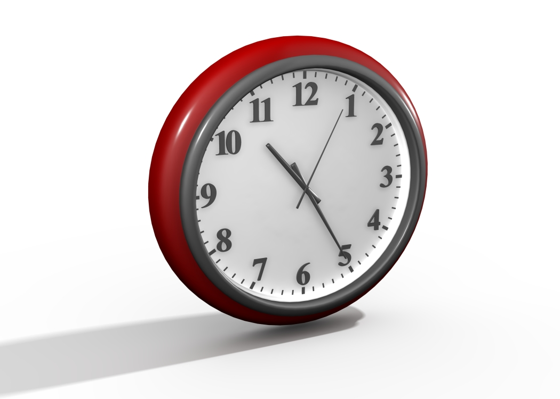
Try telling time in Spanish. The answers are on the last slide to check if you are telling time correctly.

Slide 4
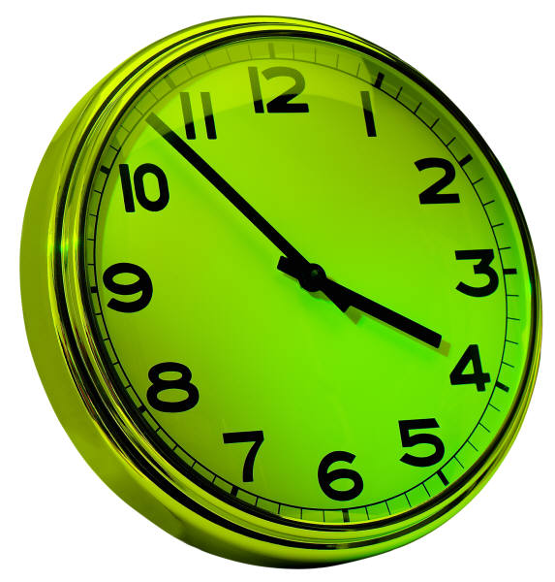

Slide 5
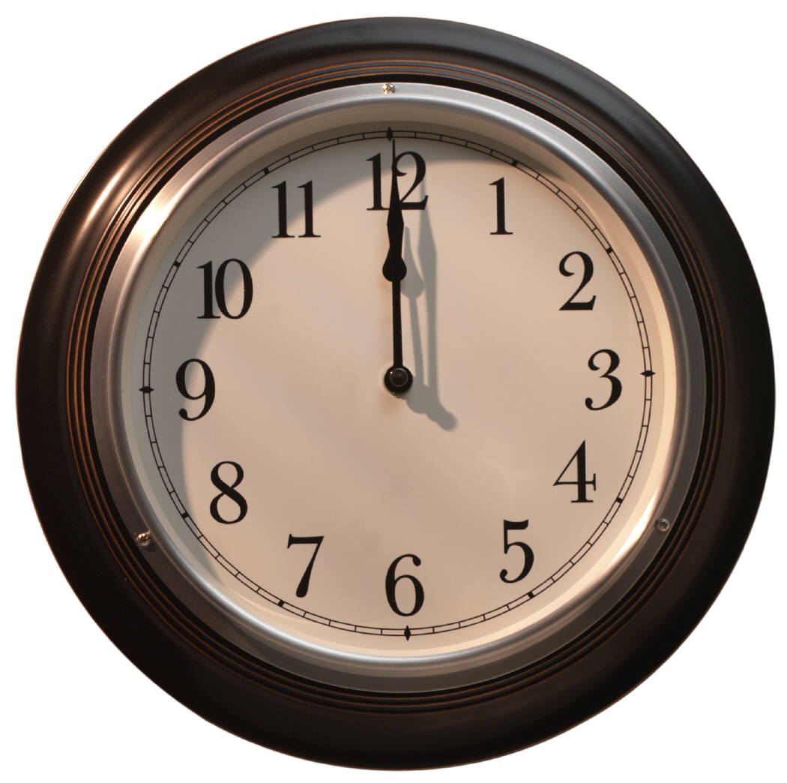
Es mediodía. It´s noon.
Es medianoche. It´s midnight.
Son las doce. It´s 12:00.

Slide 6
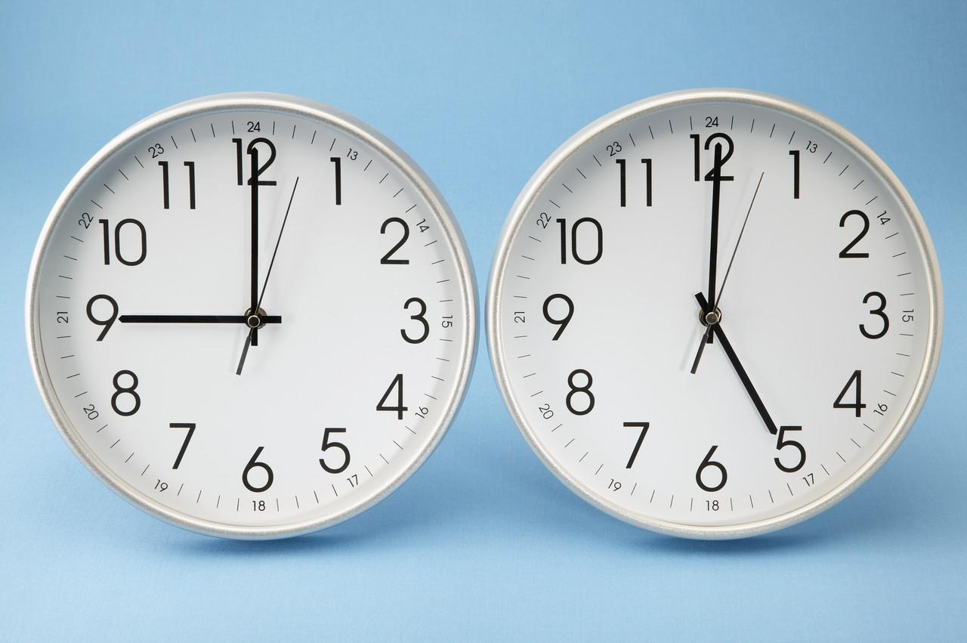

Slide 7
7:15

Slide 8
8:30

Slide 9
2:40

Slide 10
1:35

Slide 11
Las respuestas
Son las diez y veinticinco.
Son las tres y cincuenta y tres.
Son las doce. Es medianoche. Es mediodía.
Son las nueve.
Son las cinco.
Son las siete y cuarto. Son las siete y quince.
Son las ocho y media. Son las ocho y treinta.
Son las dos y cuarenta. Son las tres menos veinte.
Es la una y treinta y cinco.

